Slide 1

Robot operating system and CV
Выполнил: Демьяненко Вячеслав
1.9.7.2

Slide 2

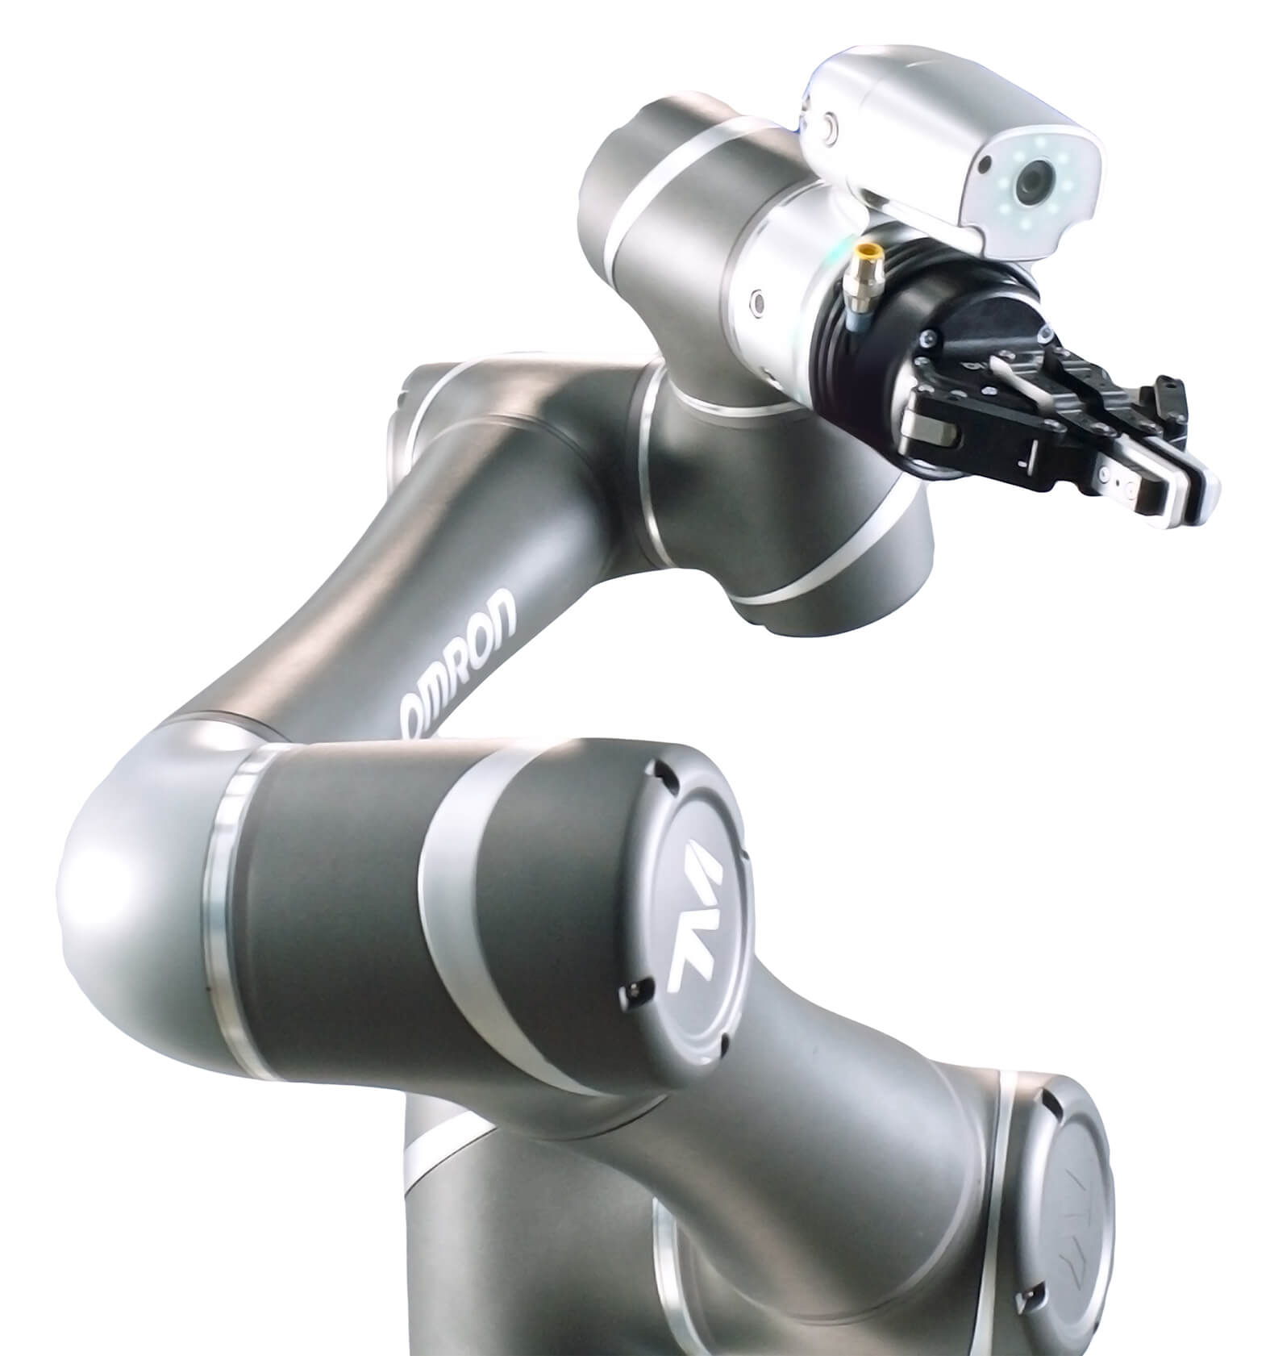
Что такое ROS?
ROS - Robot Operating System - Операционная система роботов - это набор модулей, инструментов и библиотек для создания роботов. ROS можно использовать для всего, от драйверов моторов, до высокоуровневых интерфейсов и симуляций. Обмен информации между модулями ROS осуществляется при помощи “топиков” и специальных сообщений.

Slide 3
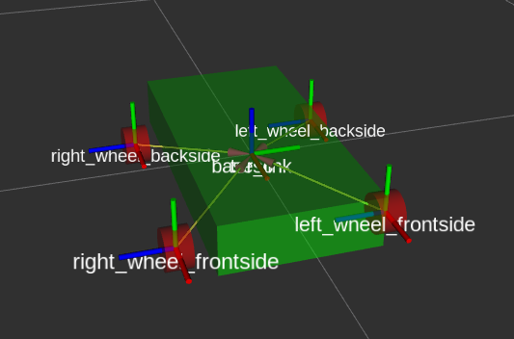
История создания ROS
В середине 2000-х годов в Стэнфордском университете были предприняты различные усилия, связанные с использованием ИИ в робототехнике, например, программа STanford AI Robot (STAIR) и программа Personal Robots (PR) для создания собственных прототипов динамических программных систем, предназначенных для использования в робототехнике.

Slide 4
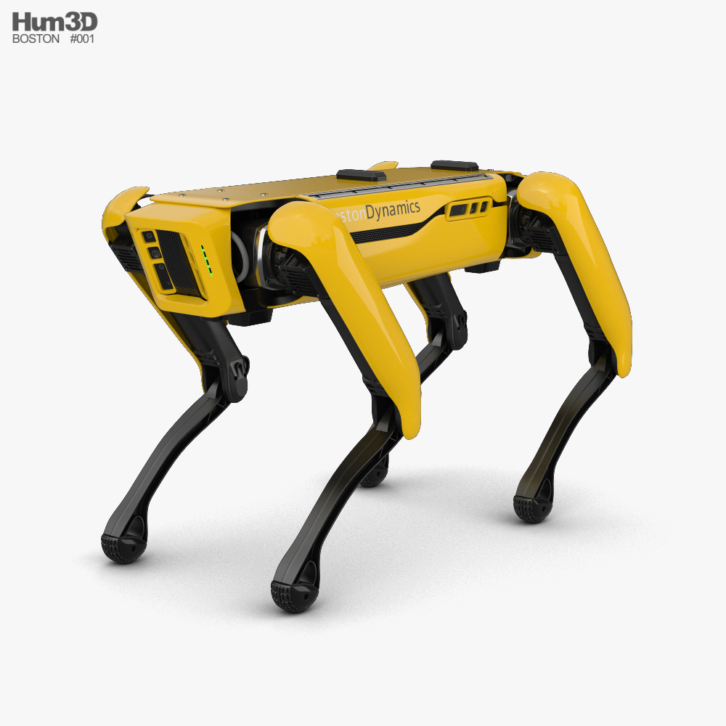
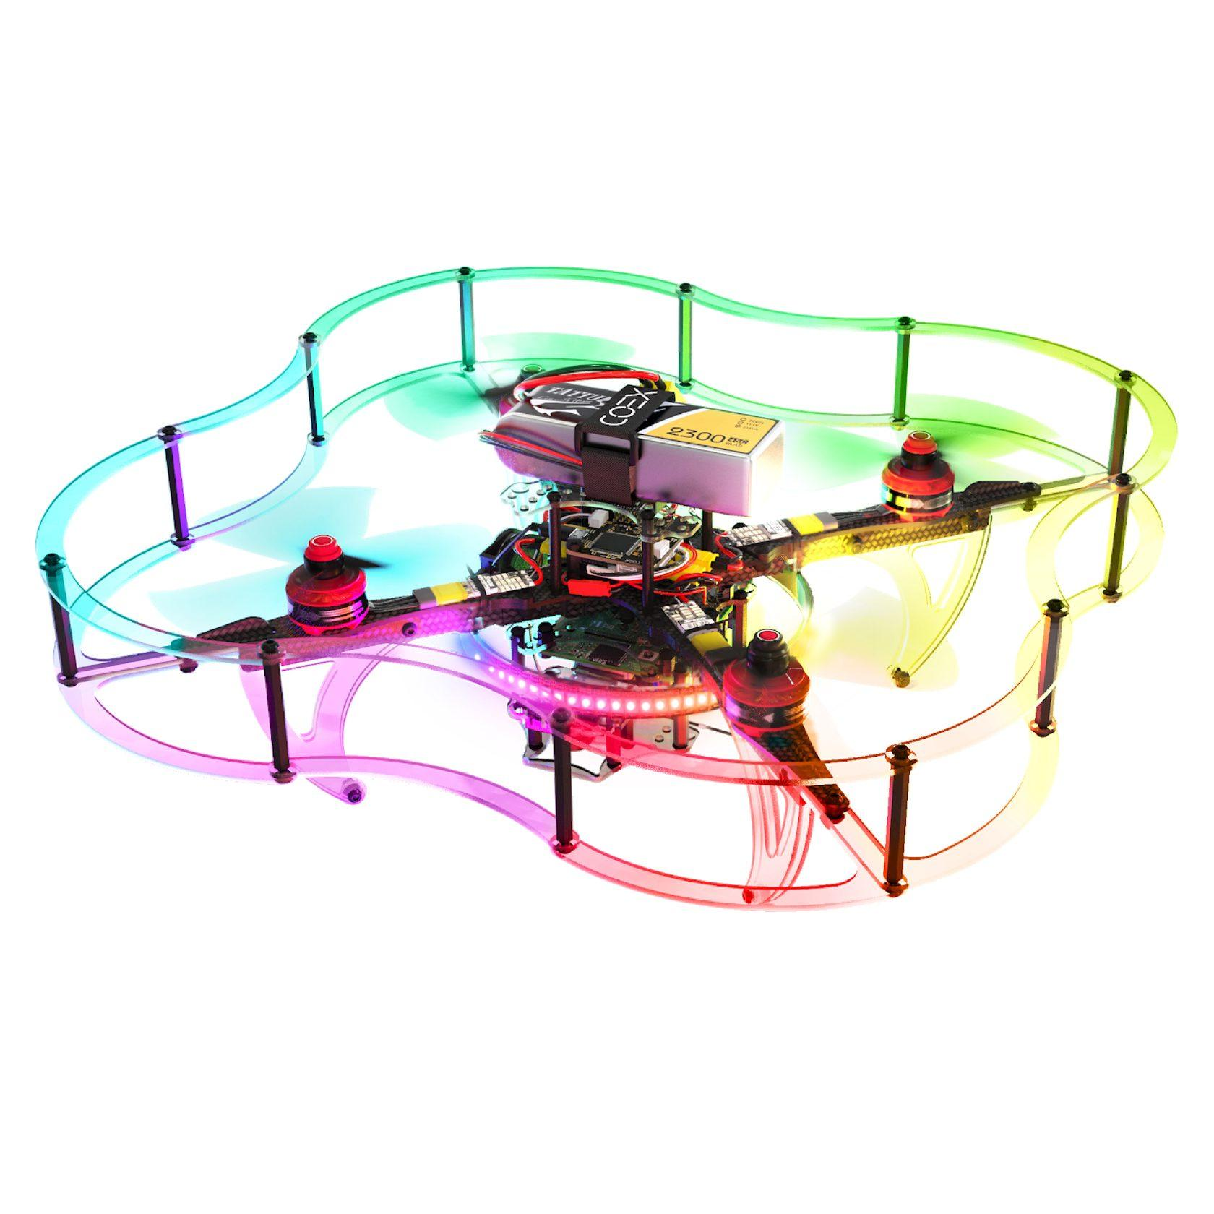
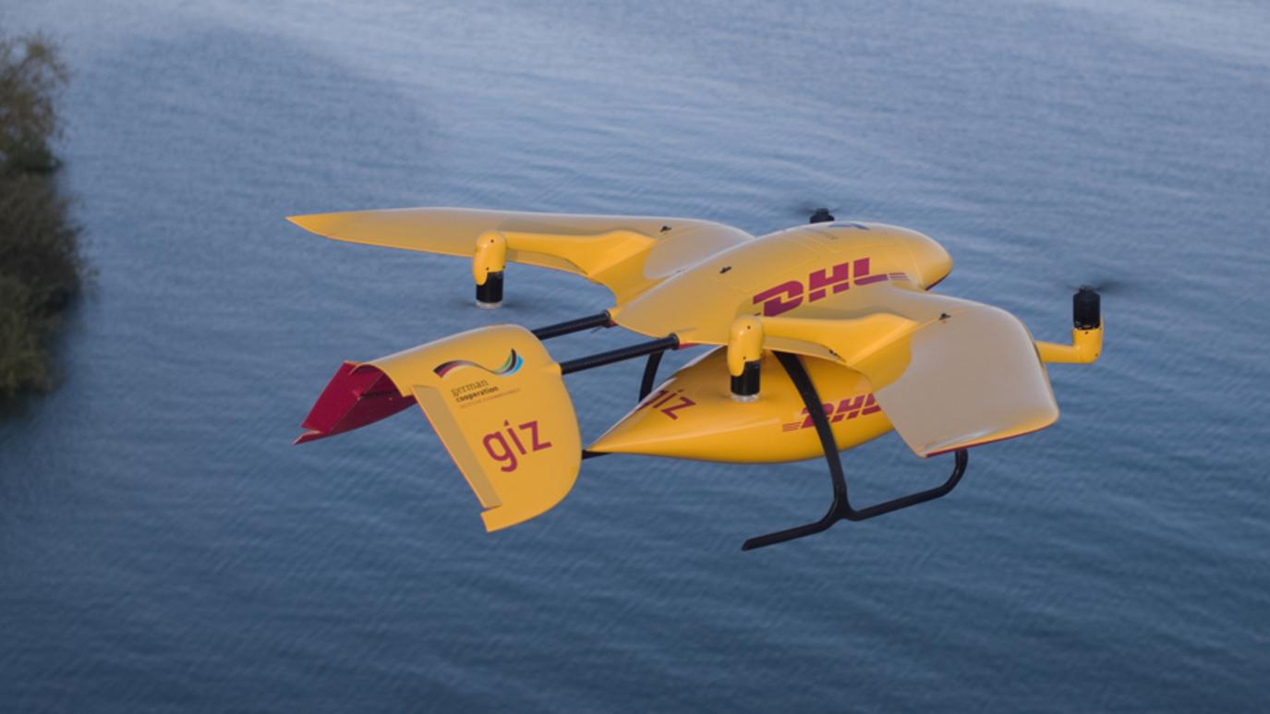
Сферы применения ROS и примеры проектов

Slide 5
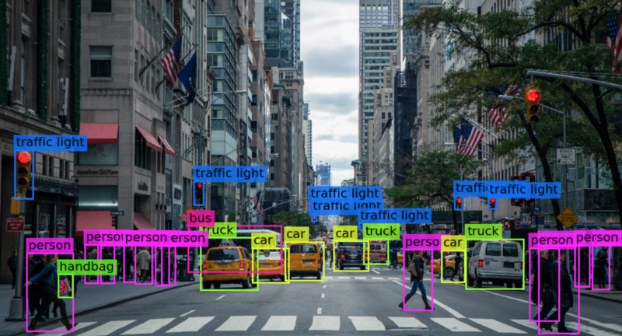
Что такое CV?
Компьютерное зрение (Computer vision) — это междисциплинарная научная область, целью которой является создание и изучение компьютерных систем, обладающих общим высокоуровневым представлением о цифровых изображениях или видео. С практической точки зрения компьютерное зрение стремится понять и автоматизировать задачи, которые может выполнять зрительная система человека.

Slide 6

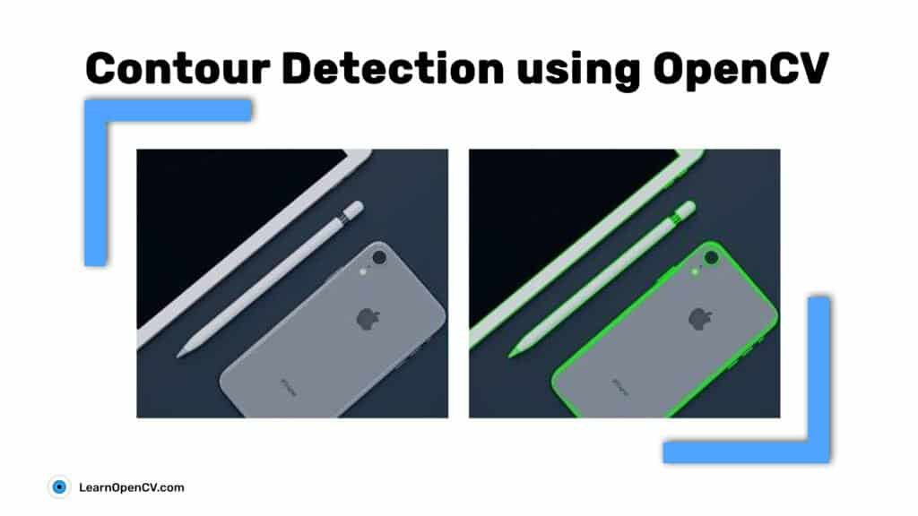
OpenCV
OpenCV - крупнейшая открытая библиотека для работы с компьютерным зрением и машинным обучением. В библиотеку входит более 2500 алгоритмов включающих в себя как стандартных state-of-the-art программ, так и машинное обучение. Основные языки взаимодействия - Python, C++, Matlab, Lua, Ruby.

Slide 7
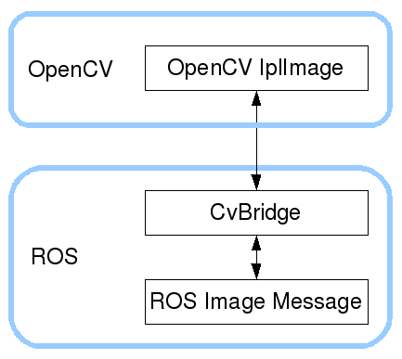
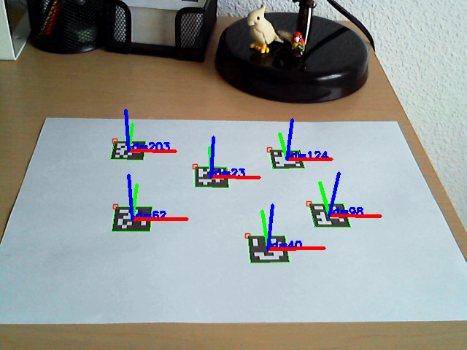
Взаимодействие ROS и OpenCV
Непосредственное общение между двумя системами происходит по так называемому “CV bridge” который позже конвертируется в стандартный для ROS - message

Slide 8

+

Slide 9


